Slide 1

电子商务实验3 陈伟杰 71066001

Slide 2
目录
01
寻找性能瓶颈的关键页面
02
安装配置memcached
寻找性能瓶颈的关键页面
03
对比性能测试

Slide 3
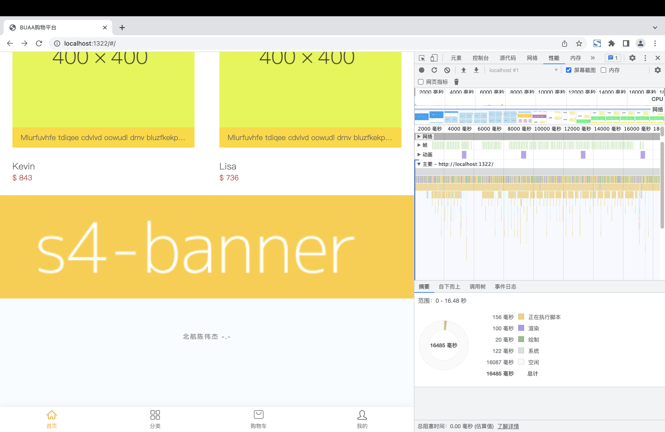
网站所选择的页面 首页

Slide 4
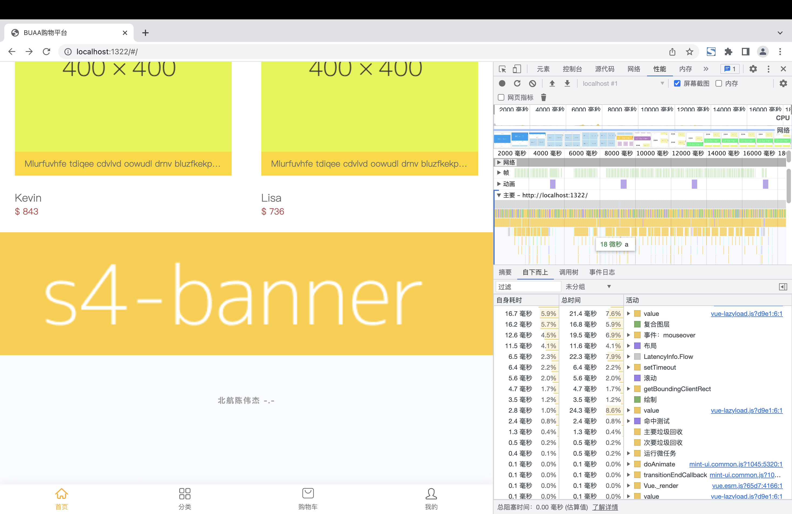

Slide 5
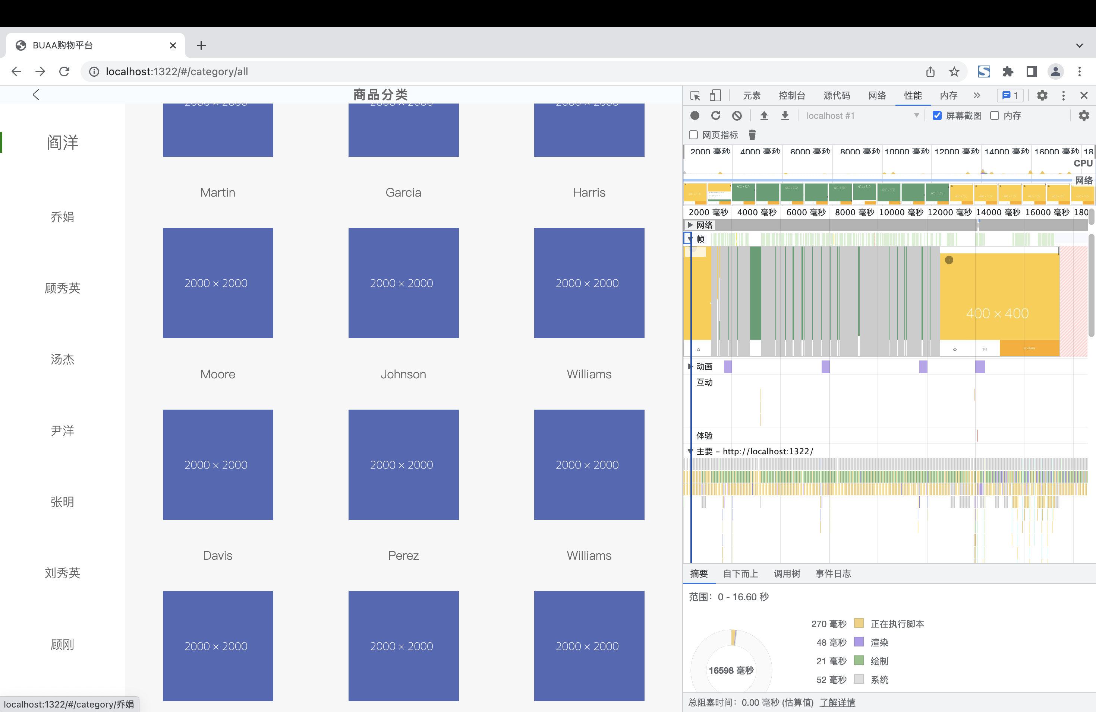
商品分类页面
商品分类的页面性能测试（使用Google chrome的测试）
从这张性能图我们可以知道FPS，CPU，网络，帧，通过性能分析我的页面暂无问题

Slide 6
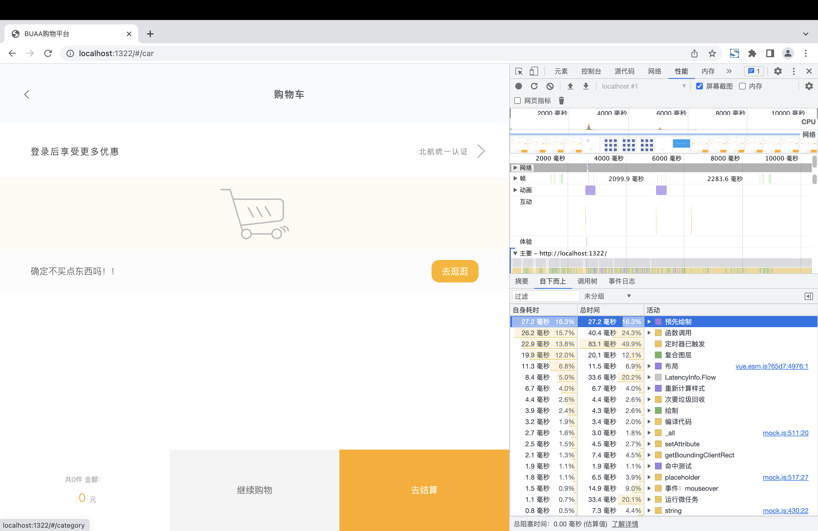
购物车页面

Slide 7
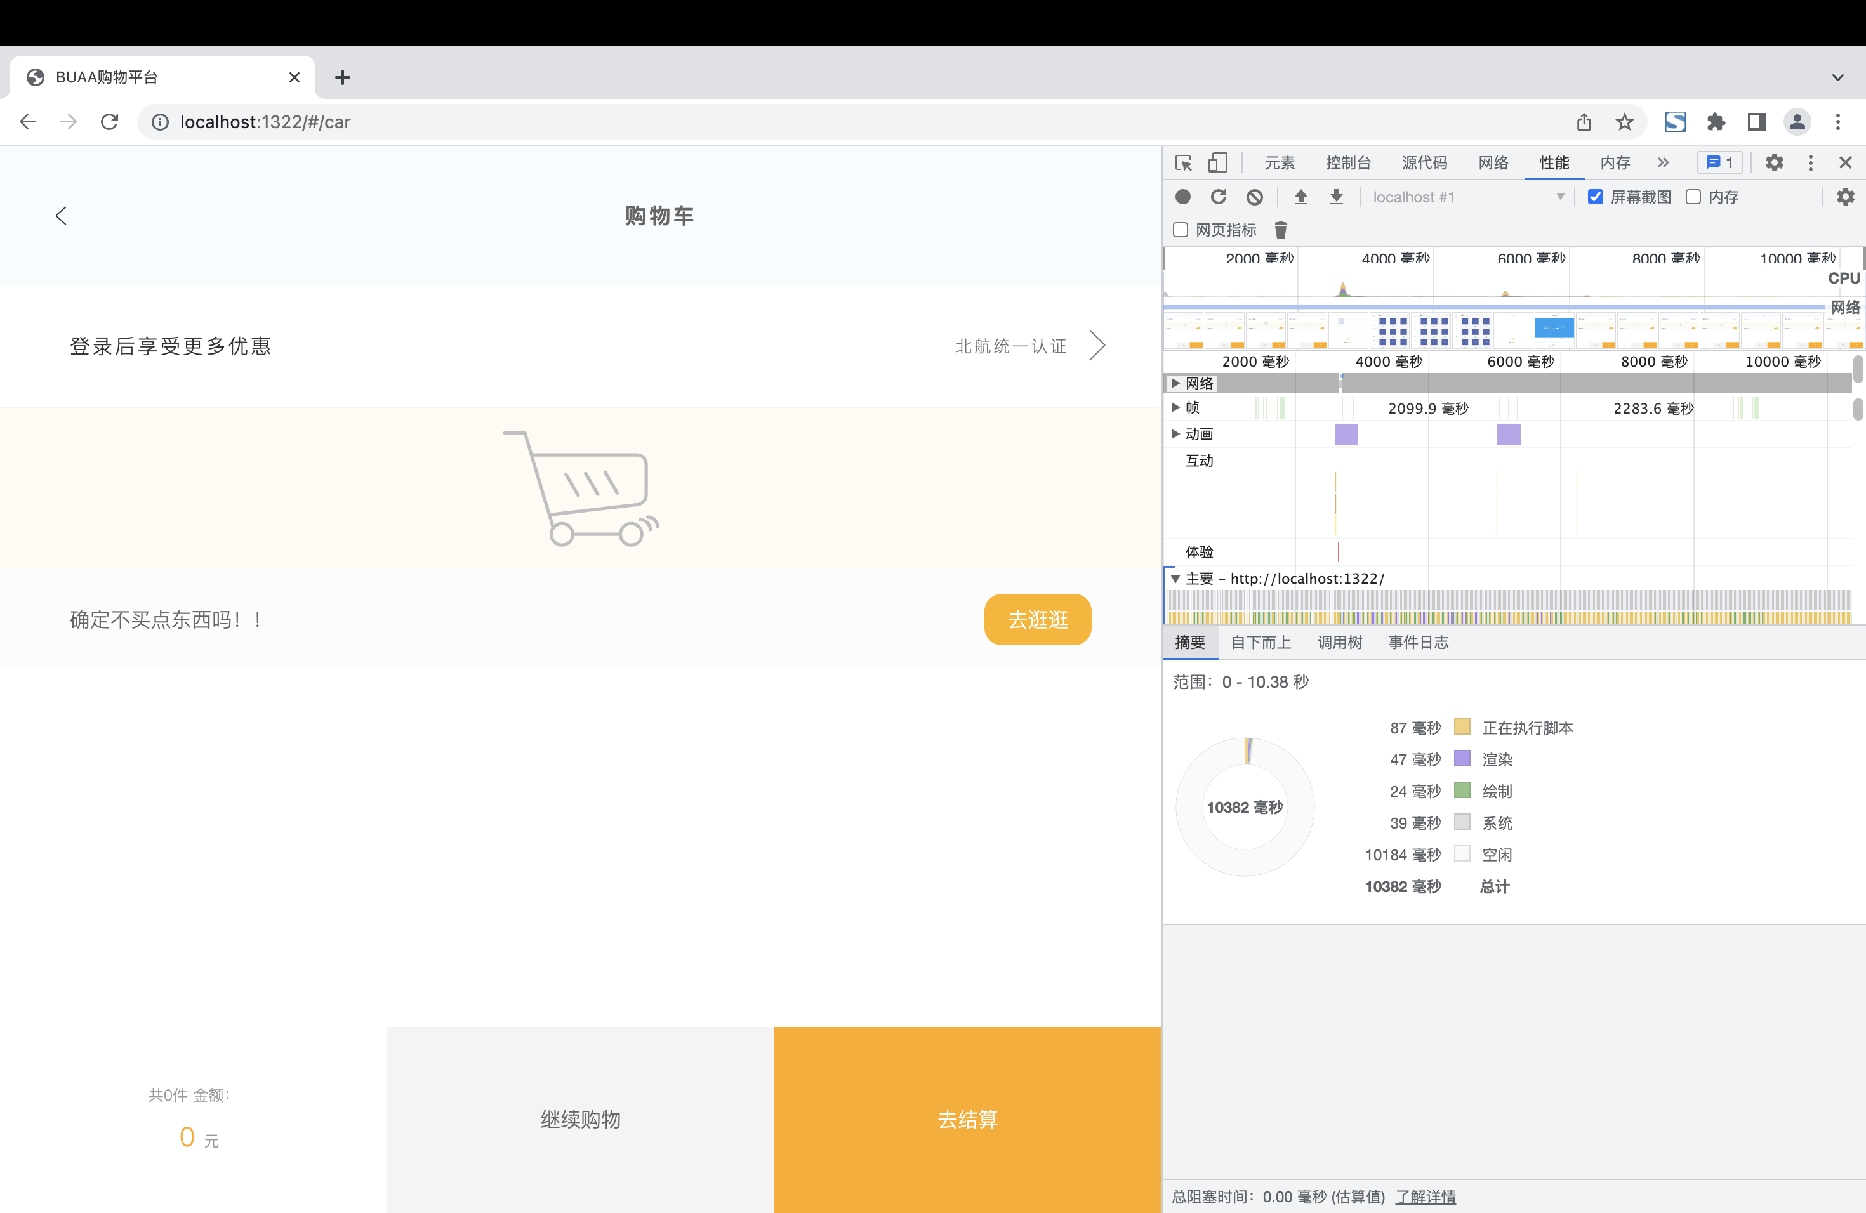

Slide 8
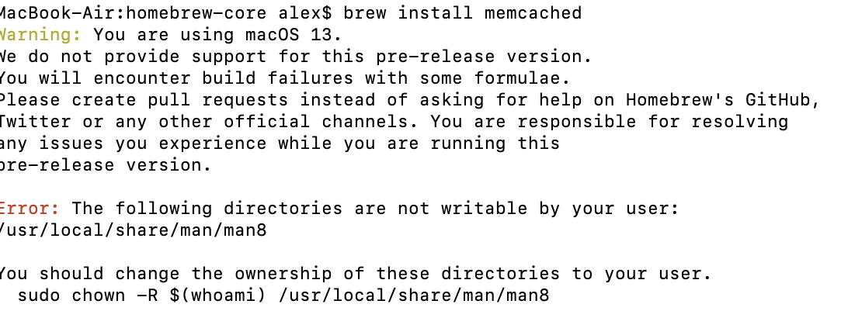
安装Memcached
由于我是mac 电脑所以我使用了简单粗暴的brew install memcached 就可以完成了memcache的安装
brew services start memcached就可以启动memcached了
问题：我一开始以为是我的mac系统太高了导致安装不了，原来其实只要我复制error 的问题 再次输入即可 估计是权限的一个问题

Slide 9
配置memcached
在终端#vim /etc/sysconfig/memcached 修改配置文件,不改用不了
关键要修改CACHESIZE(作为一个缓存服务器，默认情况下最多能使用多少，看看现在有多少剩余内存，这是memcached能使用的内存)
PORT="11211"
USER="memcached"
MAXCONN="4069" //最大连接数
CACHESIZE="1024" //最大缓存数1G
OPTIONS=""

Slide 10
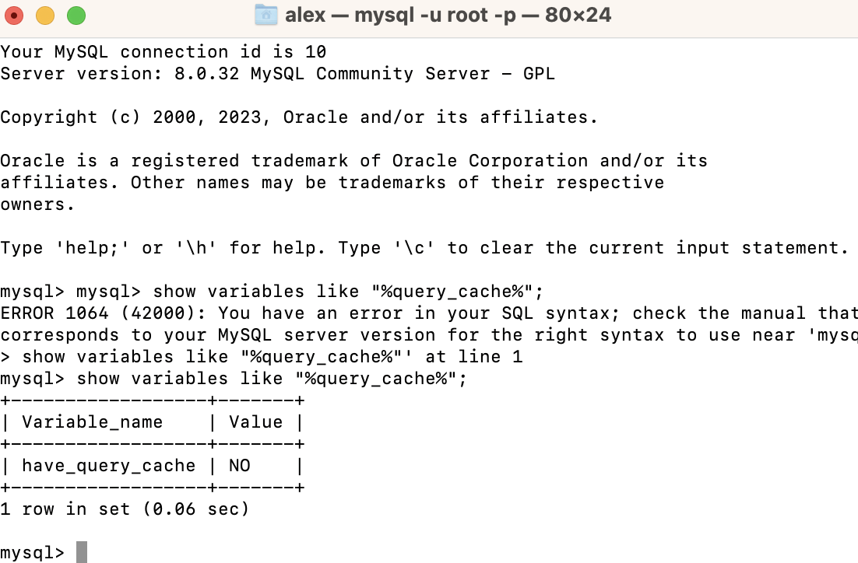
mySQL
我的SQL默认关闭了缓存
所以我要做的对比一是自己修改缓存来做对比
在my.cnf中添加配置并重启，开启MySQL缓存

Slide 11
数据库和修改页面小插曲
因为之前安装过mySQL 但是可能电脑版本问题导致启动不了，所以要重新下载和配置以及覆盖以前的配置内容（在此感谢csdn😭）
页面主要是对vue 插入图片的不熟悉导致整个项目崩了，所以又重新弄了一下，然后所以在修改页面上更多的可能是文字背景颜色和尺寸来去做整个性能对比
经过一系列的操作果断放弃mySQL的操作，因为一是版本问题，弄了好久不知道不知道怎么开启那个缓存，所以选择了memcached来做性能对比

Slide 12
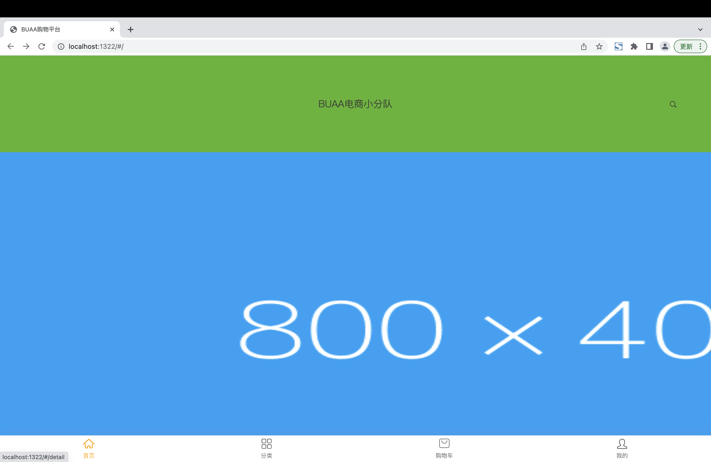
修改页面
主页（修改了颜色和图片大小）

Slide 13
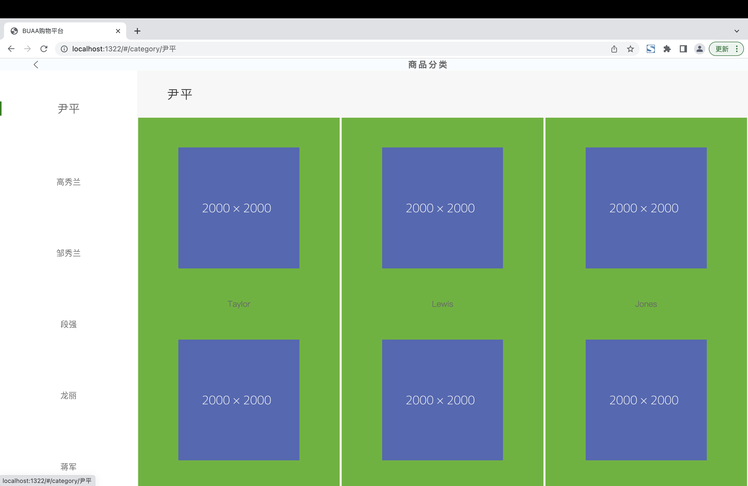
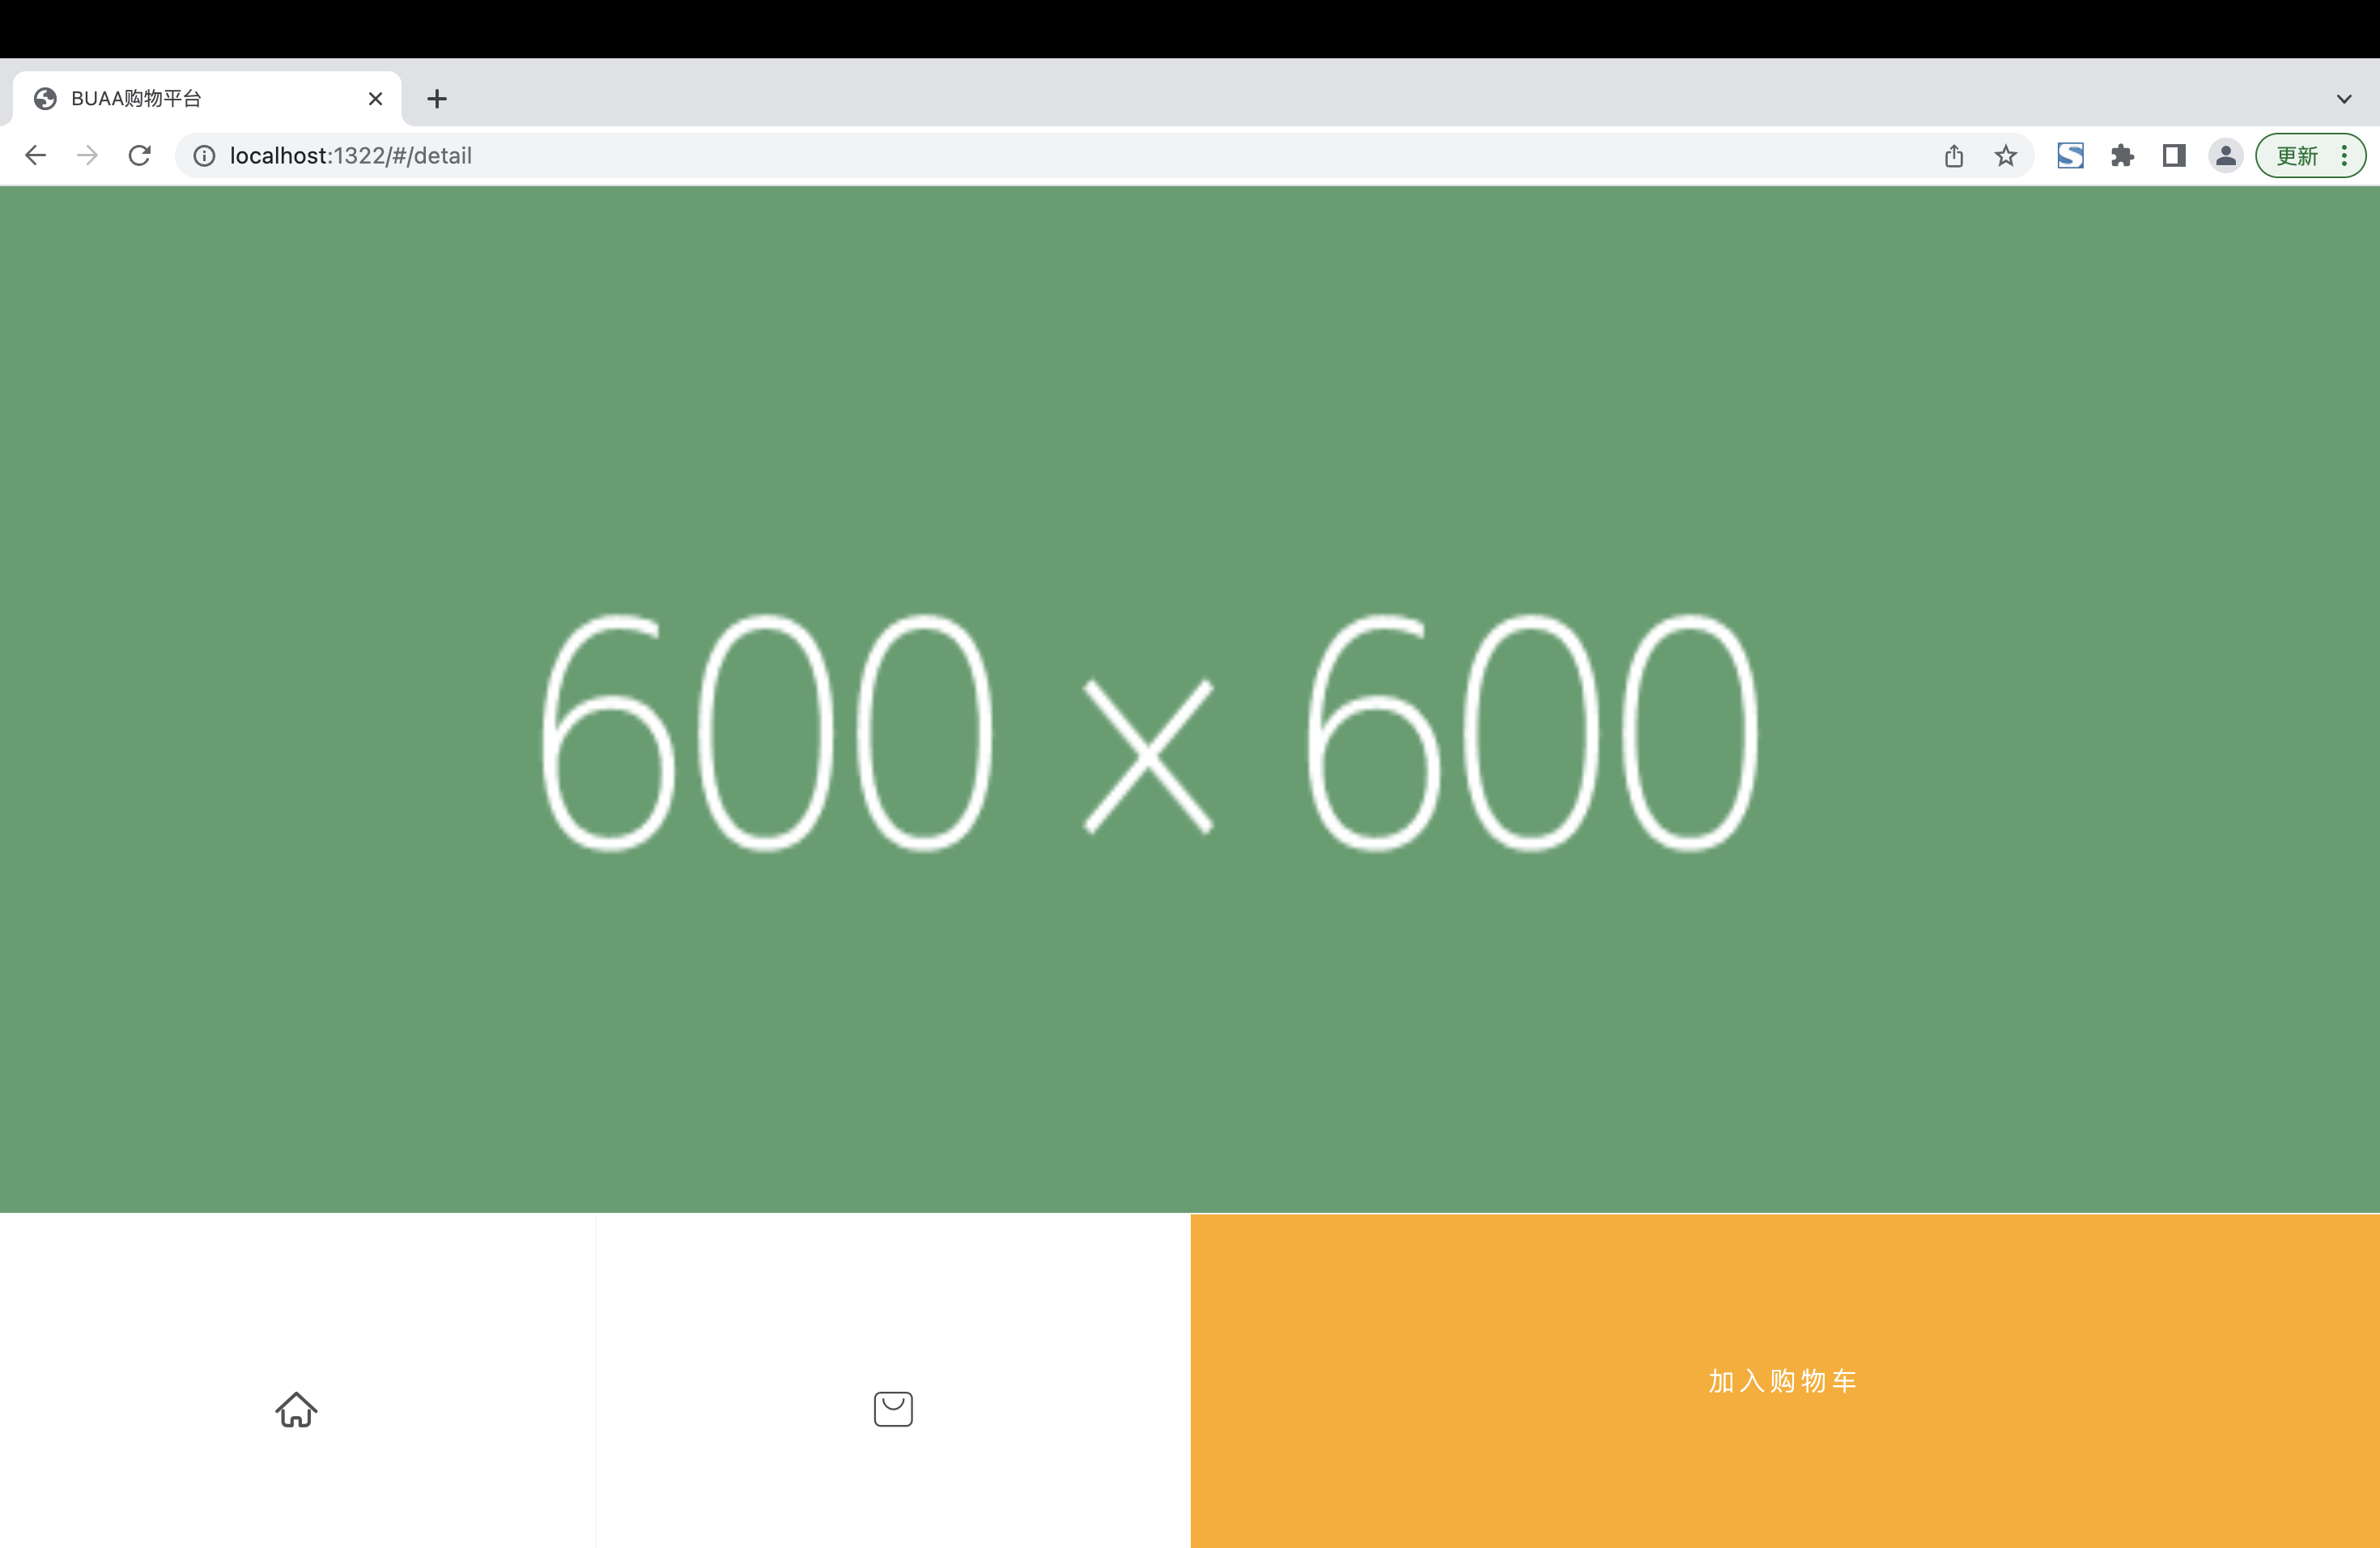
分类页
修改了颜色和图片大小

Slide 14
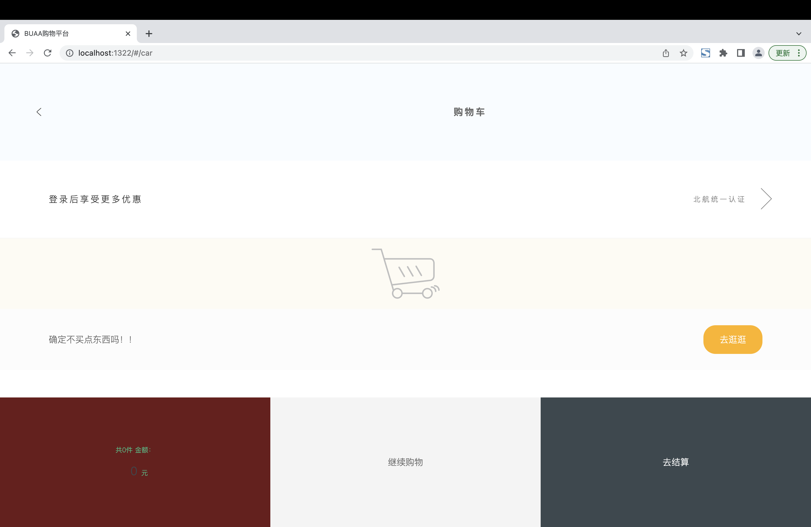
购物车
修改了图标颜色

Slide 15
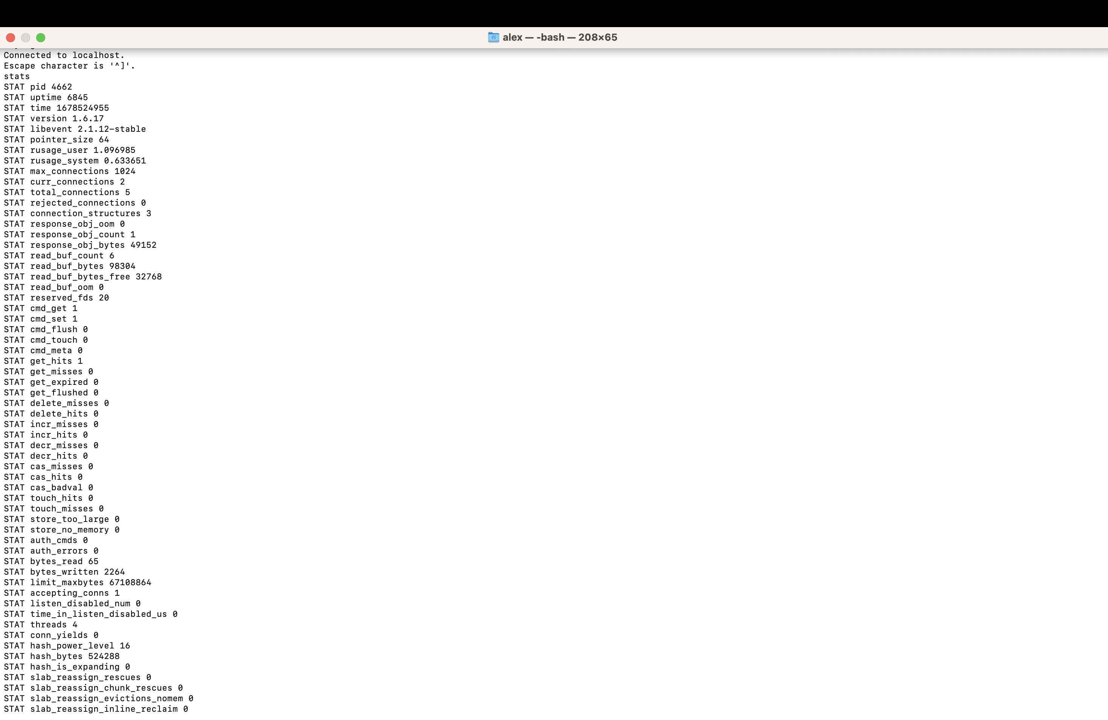
性能测试（memcached）
数据采用默认设置
命中一次
获取数据失败0次
被请求的工作线程的总数量4次
读取的总的字节数 65
发送到网络的总的字节数2264
响应字节数据49152

Slide 16
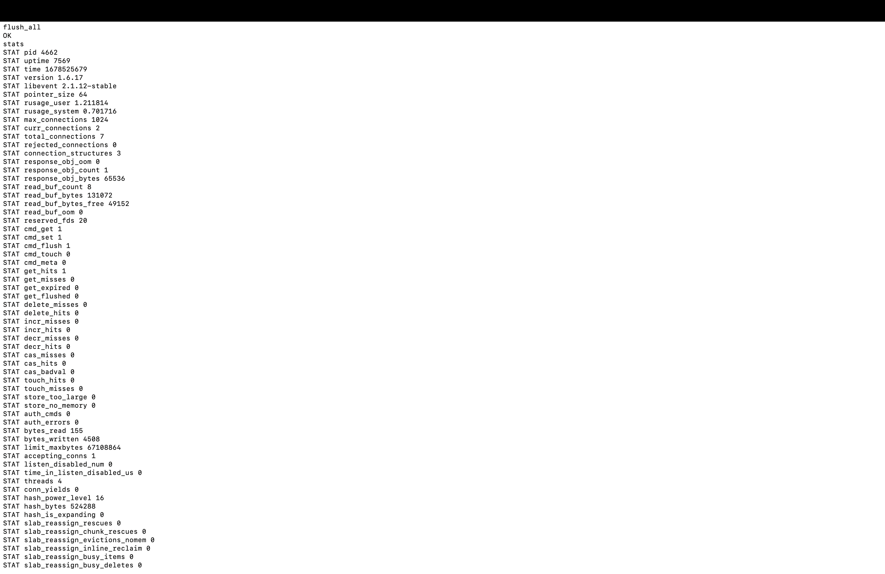
手工关闭数据库的默认cache
命中一次
获取数据失败0次
被请求的工作线程的总数量4次
读取的总的字节数 165
发送到网络的总的字节数4508
响应字节数据 65536
我们可以知道也可以对比两者的不同
当关闭了cache 的时候 明显我再次去
访问网站的时候任何数据都是增加的

